Slide 1
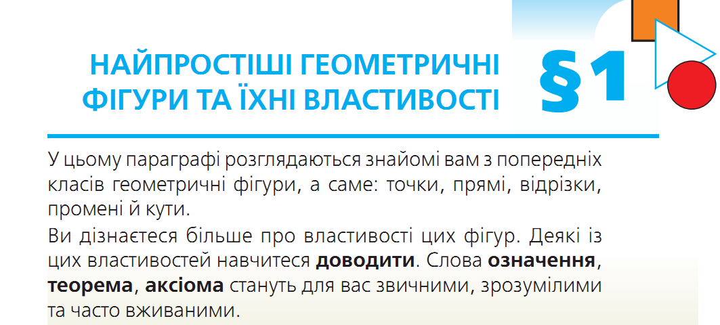
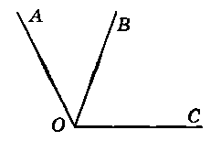
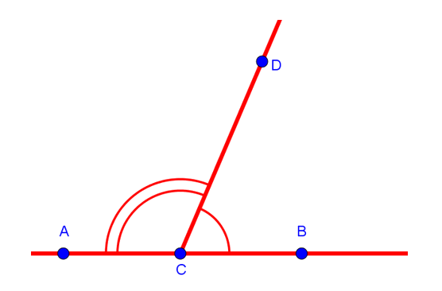
ЧАСТИНА 2 «КУТИ»

Slide 2
Кут – це геометрична фігура, яка складається з точки і двох променів, що виходять з цієї точки.
А
Сторони кута – промені ВА і ВМ.
промінь ВА
Кут
АВМ
В
промінь ВМ
Вершина кута – точка В
М

Slide 3
Два доповняльних промені утворюють розгорнутий кут.
Розгорнутий кут
АОВ
А
О
В

Slide 4

Порівняння кутів
О
АВМ = ОЕС
А
Сумістились сторони ВА і ЕО
Е
В
Сумістились вершини В і Е
С
М
Сумістились сторони ВМ і ЕС

Slide 5
Порівняння кутів
АВМ > ОЕС
О
А
Е
В
Сумістились вершини В і Е
С
М
Сумістились сторони ВМ і ЕС

Slide 6
Порівняння кутів
АВМ < ОЕС
О
А
Е
В
Сумістились вершини В і Е
С
М
Сумістились сторони ВМ і ЕС

Slide 7

А
O
Промінь ВО – бісектриса кута АВМ
В
АВО = ОВМ
М

Slide 8
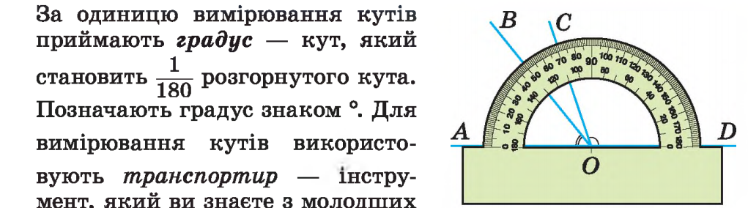


Slide 9
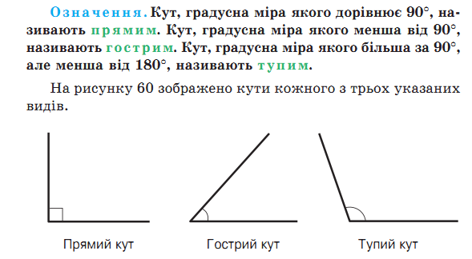

Slide 10
Домашнє завдання
Оформити конспект за планом ( п.3)
Вивчити означення
№57

